Slide 1
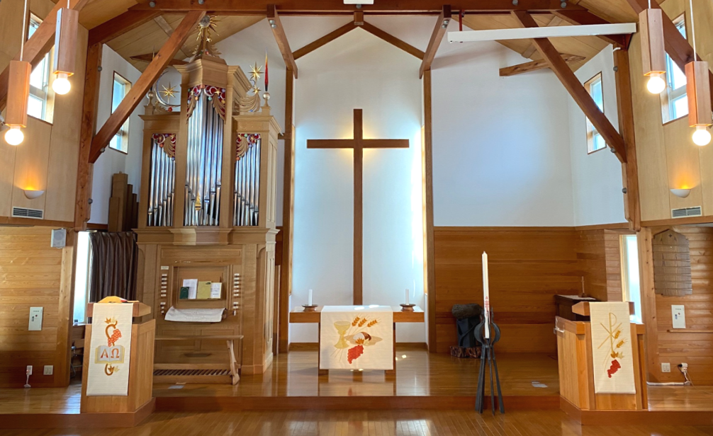
三位一体主日
さんみいったいしゅじつ
2023年6月4日

Slide 2
前 奏
ぜ ん そ う

Slide 3
み名による祝福
しゅくふく
な
ちち
こ
せいれい
な
司） 父と子と聖霊のみ名によって
衆） アーメン

Slide 4
さんびか「こどもをまねく」
とも
１、 こどもをまねく 友はどなた。
子どもの好きな イェス様よ。
（くりかえし）
ホサナと歌え。ホサナと歌え
子どもの好きな イェス様を。
こ す さま
うた うた
こ す さま

Slide 5
さんびか「こどもをまねく」
おう
２、 こどもをまねく 王はどなた。
子どもを好きな イェス様よ。
（くりかえし）
ホサナと歌え。ホサナと歌え
子どもの好きな イェス様を。
こ す さま
うた うた
こ す さま

Slide 6
さんびか「こどもをまねく」
かみ
３、 こどもをまねく 神はどなた。
子どもを救う イェス様よ。
（くりかえし）
ホサナと歌え。ホサナと歌え
子どもの好きな イェス様を。
こ すく さま
うた うた
こ す さま

Slide 7
キリエ
司） 主よ、あわれんでください。
衆） 主よ、あわれんでください。
司） キリストよ、あわれんでください。
衆） キリストよ、あわれんでください。
司） 主よ、あわれんでください。
衆） 主よ、あわれんでください。
しゅ
しゅ

Slide 8
お 祈 り
いの

Slide 9
聖 書
せ い し ょ
そうせいき
創世記
1章26～31節
（旧約聖書 2ページ）
しょう せつ
きゅうやくせいしょ
てもと せいしょ ひら
※ お手元の聖書をお開きください。

Slide 10
創世記 1: 26～31 (旧2)
26神は言われた。
「我々にかたどり、我々に似せて、人を造ろう。そして海の魚、空の鳥、家畜、地の獣、地を這うものすべてを支配させよう。」
27神は御自分にかたどって人を創造された。神にかたどって創造された。
男と女に創造された。
かみ い
われわれ われわれ に ひと つく
うみ うお そら とり かちく ち
けもの ち は しはい
かみ ご じぶん ひと そうぞう
かみ そうぞう
おとこ おんな そうぞう

Slide 11
創世記 1: 26～31 (旧2)
かみ かれ しゅくふく い
28神は彼らを祝福して言われた。
「産めよ、増えよ、地に満ちて地を従わせよ。海の魚、空の鳥、地の上を這う生き物をすべて支配せよ。」
う ふ ち み ち した
うみ うお そら とり ち うえ は い もの
しはい

Slide 12
創世記 1: 26～31 (旧2)
かみ い み ぜんち は
29神は言われた。 「見よ、全地に生える、種を持つ草と種を持つ実をつける木を、すべてあなたたちに与えよう。それがあなたたちの食べ物となる。
30地の獣、空の鳥、地を這うものなど、すべて命あるものにはあらゆる青草を食べさせよう。」
そのようになった。 31神はお造りになったすべてのものを御覧になった。見よ、それは極めて良かった。夕べがあり、朝があった。第六の日である。
たね も くさ たね も み き
あた
た もの
ち けもの そら とり ち は
いのち あおくさ た

Slide 13
創世記 1: 26～31 (旧2)
かみ お
そのようになった。 31神はお造りになったすべてのものを御覧になった。見よ、それは極めて良かった。夕べがあり、朝があった。第六の日である。
ごらん み
きわ よ ゆう あさ
だいろく ひ

Slide 14
お話し
はな

Slide 15
献金
け ん き ん

Slide 16
主の祈り（起立）
しゅ
いの
き り つ
てん
ちち
天の父よ。
み名があがめられますように。
み国がきますように。
み心が天で行われるように、
地上でも行われますように。
私たちに今日もこの日の糧をお与えください。
な
くに
こころ
てん
おこ
ちじょう
おこ
わたし
きょう
ひ
かて
あた

Slide 17
主の祈り（起立）
しゅ
いの
き り つ
わたし
つみ
おか
もの
ゆる
私たちに罪を犯した者を赦しましたから、
私たちの犯した罪をお赦しください。
私たちを誘惑から導き出して、
悪からお救いください。
み国も力も栄光もとこしえに
あなたのものだからです。 アーメン
わたし
おか
つみ
ゆる
わたし
ゆうわく
みちび
だ
あく
すく
くに
ちから
えいこう

Slide 18
祝福 （起立）
し ゅ く ふ く
き り つ

Slide 19
祝福（起立）
しゅくふく
き り つ
衆） アーメン、アーメン、アーメン

Slide 20
さんびか「さあ、手を組んで」
て く
て く
１． さあ、手を組んで
ありがと、神さま
大事な 今日の日は
命を 受けた日よ
空にも野原にも 光るよ 風
うれしい 朝
かみ
だ い じ き ょ う ひ
いのち う ひ
そら のはら ひか かぜ
あさ

Slide 21
さんびか「さあ、手を組んで」
て く
め と
２． さあ、目を閉じ
祈ろう みんなで
大事な 友達が
命を 受けた日よ
見まもりあるように お願いします。
うれしい 朝
いの
だ い じ ともだち
いのち う ひ
み ねが
あさ

Slide 22
さんびか「さあ、手を組んで」
て く
そら のはら ひか かぜ
空にも野原にも 光るよ 風
うれしい 朝
あさ

Slide 23
後 奏
こ う そ う

Slide 24
三位一体主日
さんみいったいしゅじつ
2023年6月4日

